Slide 2

Integrantes:
Gutiérrez Ortega Jhair Junior
Flores Palacin Carlos Enrique
Francisco Yoli Vanesa
Saldaña Bartra Jean Piere
Docente:
Coronel Castillo Gustavo Erick
Área:
Algorítmica ll

Slide 3
Concepto:
Scrum es un proceso en el que se aplican de manera regular un
conjunto de buenas prácticas para trabajar colaborativamente, en equipo, y obtener el mejor resultado posible de un proyecto. Estas prácticas se apoyan unas a otras y su selección tiene origen en un estudio de la manera de trabajar de equipos altamente productivos.

Slide 4
El proceso:
En Scrum un proyecto se ejecuta en bloques temporales cortos y fijos (iteraciones que normalmente son de 2 semanas, aunque en algunos equipos son de 3 y hasta 4 semanas, límite máximo de feedback y reflexión). Cada iteración tiene que proporcionar un resultado completo, un incremento de producto final que sea susceptible de ser entregado con el mínimo esfuerzo al cliente cuando lo solicite.
El proceso parte de la lista de objetivos/requisitos priorizada del producto, que actúa como plan del proyecto. En esta lista el cliente prioriza los objetivos balanceando el valor que le aportan respecto a su costey quedan repartidos en iteraciones y entregas.

Slide 5
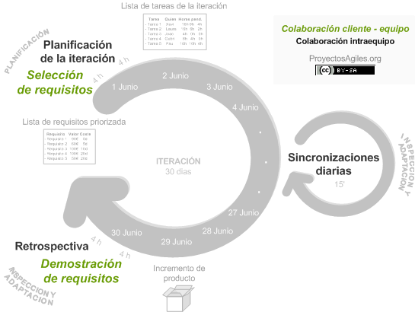
Ejemplo
Proceso

Slide 6

Características :
Su prioridad es la satisfacción de parte del cliente; que se suele dar con la continua interacción entre éste y el equipo de desarrolladores que lo trabajan.
Se aceptan requisitos cambiantes.
Está enfocado a conseguir pequeños incrementos de software completamente funcionales para la empresa
Es un modo de desarrollo adaptable, antes que predictivo.
Está orientado a las personas, más que a los procesos.
Emplea el modelo de construcción incremental, lo cual está basado en iteraciones y revisiones.
Posee una alta flexibilidad.

Slide 7

ROLES Y RESPONSABILIDADES
EL PRODUCT OWNER (DUEÑO DEL PRODUCTO):
El Dueño de Producto es la única persona autorizada para decidir sobre cuáles funcionalidades y características funcionales tendrá el producto. Es quien representa al cliente, usuarios del software y todas aquellas partes interesadas en el producto, cuidando los intereses de cada uno de ellos.

Slide 8

EL EQUIPO (SCRUM TEAM):
Características
Está integrado por programadores, diseñadores, arquitectos, testers y demás, que en forma auto-organizada, será los encargados de desarrollar el producto. Se auto-gestiona y auto-organiza, y dispone de atribuciones suficientes en la organización para tomar decisiones sobre cómo realizar su trabajo.

Slide 9

EL SCRUM MASTER:
Características:
El Scrum Master es el alma mater de Scrum, es un un auténtico servidor neutral, que será el encargado de fomentar e instruir sobre los principios ágiles de Scrum, gracias a sus excelentes conocimientos de esta metodología.

Slide 10
VENEFICIOS
Los principales beneficios que proporciona Scrum son:
• Entrega mensual (o quincenal) de resultados (los requisitos más prioritarios en ese momento, ya completados) lo cual proporciona las siguientes ventajas:
• Gestión regular de las expectativas del cliente y basada en resultados tangibles.
• Resultados anticipados (time to market).
• Flexibilidad y adaptación respecto a las necesidades del cliente, cambios en el mercado, etc.
• Gestión sistemática del Retorno de Inversión (ROI).
• Mitigación sistemática de los riesgos del proyecto.

Slide 11
VENTAJAS Y DESVENTAJAS
Flexibilidad a cambios: Alta capacidad de reacción ante los cambios de requerimientos generados por necesidades del cliente o evoluciones del mercado. Mayor calidad del software: La metódica de trabajo y la necesidad de obtener una versión funcional después de cada iteración, ayuda a la obtención de un software de calidad superior.
Maximiza el retorno de la inversión (ROI): Producción de software únicamente con las prestaciones que aportan mayor valor de negocio gracias a la priorización por retorno de inversión.
Predicciones de tiempos: Mediante esta metodología se conoce la velocidad.

Slide 12

OBJETIVOS
Los objetivos de Scrum:
El objetivo principal es maximizar el retorno de la inversión para su empresa (ROI). Está basado en construir funcionalidad de mayor valor para el cliente y en los principios de gestión continua:
Adaptación
Auto- gestión
Innovación

Slide 13

¿QUIÉN USA SCRUM?
Scrum, es una de las metodologías más usadas a nivel mundial en el ámbito empresarial; pues ha sido usada por diversas empresas, para lo cual Scrum asido de mucha ayuda. Pues ha sido usada en los nuevos procesos de desarrollo, los cuales han sido utilizados en productos exitosos de países involucrados en la tecnología: Japón y los Estados Unidos (cámaras de fotos de Canon, fotocopiadoras de Xerox, automóviles de Honda, ordenadores de HP y otros).
Las empresas mas reconocidas que usan hoy en día la metodología SCRUM, son:
Microsoft | Yahoo | Google
Electronic Arts | Philips | Siemens
Nokia | Ericsson | IBM
Capital One | BBC | F-Secure
Telefónica | BMC Software

Slide 14
Gracias
https://www.youtube.com/watch?v=t7Ic70Ur9Ow

